Slide 1
Kính chào quý thầy cô
và các em!

Slide 2
Ngôi sao may mắn
?1
?2
Tìm hiểu về Đền Tản Viên

Slide 3
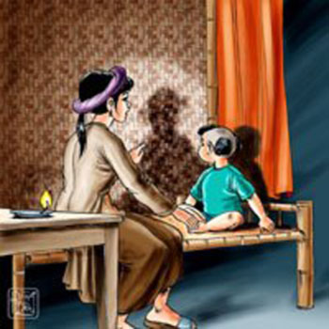
?1
Trong chương trình Ngữ văn lớp 9, các em được học truyện nào trong tập “Truyền kì mạn lục” của Nguyễn Dữ?
Truyện “Chuyện người con gái Nam Xương”

Slide 4
?2
Nêu những hiểu biết của em về thể loại truyền kì?
Thể văn xuôi tự sự Trung Đại, chịu ảnh hưởng của truyện truyền kì Trung Quốc, thời Đường.
Bằng văn xuôi chữ Hán, có lời bình.
Yếu tố hoang đường, kì ảo.
Cốt lõi hiện thực.

Slide 5
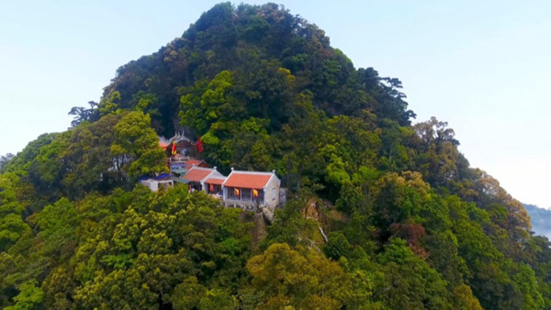
Tìm hiểu về di tích Đền thờ Tản Viên Sơn Thánh

Slide 6
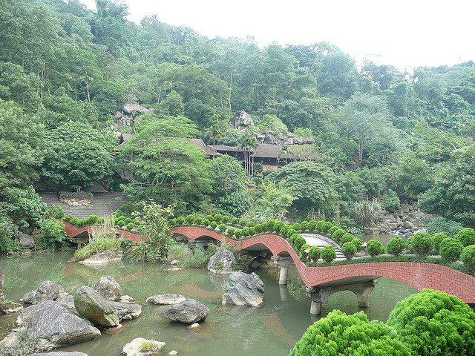
Tìm hiểu về di tích Đền thờ Tản Viên Sơn Thánh

Slide 7
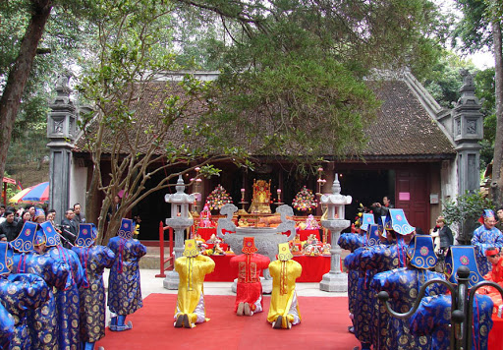
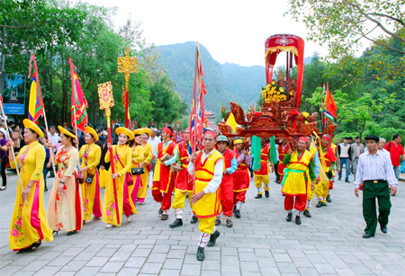
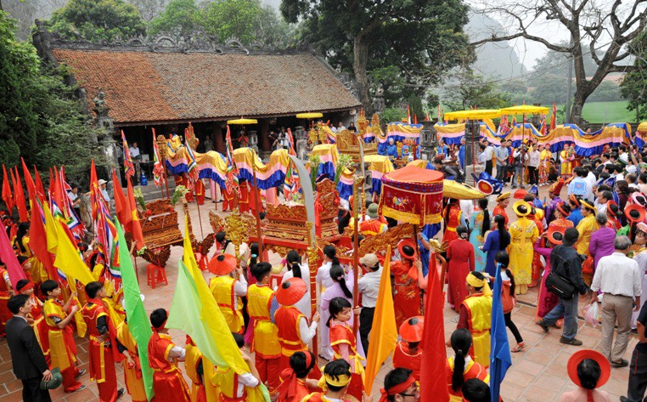
Tìm hiểu về di tích Đền thờ Tản Viên Sơn Thánh

Slide 8
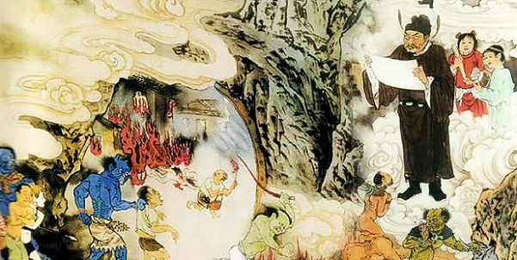

Slide 9
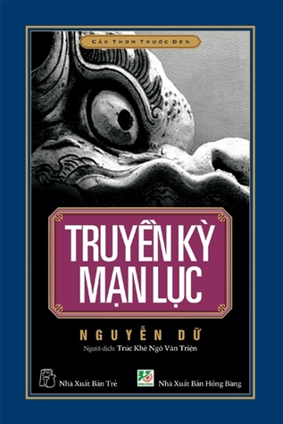
Cấu trúc bài học
Tìm hiểu chung
Đọc - hiểu văn bản
Tổng kết
Củng cố

Slide 10
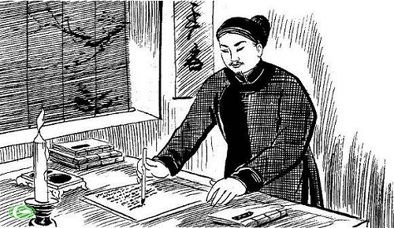
I. Tìm hiểu chung
1. Tác giả
- Nguyễn Dữ (? - ?) sống vào khoảng thế kỉ XVI.
- Quê: Xã Đỗ Tùng, huyện Trường Tân (nay Hải Dương).

Slide 11
I. Tìm hiểu chung
1. Tác giả
- Gia đình: Xuất thân trong một gia đình khoa bảng, cha là Nguyễn Tường Phiêu, đỗ Tiến sĩ đời vua Lê Thánh Tông.
- Là học trò giỏi của Trạng Trình Nguyễn Bỉnh Khiêm, bạn học của Phùng Khắc Khoan. Đỗ Hương tiến và ra làm quan nhưng chưa đầy một năm đã lui về ở ẩn với lí do phụng dưỡng mẹ già.

Slide 12
Là một kẻ sĩ, sinh ra và lớn lên trong bối cảnh xã hội nhiễu nhương, binh lửa triền miên, Nguyễn Dữ đã dứt khoát từ quan lui về ở ẩn tại vùng rừng núi, bộc lộ thái độ riêng đối với cuộc đời “lánh đục khơi trong”.
I. Tìm hiểu chung
1. Tác giả

Slide 13
I. Tìm hiểu chung
2. Thể loại truyền kì và tác phẩm “Truyền kì mạn lục”
a. Thể loại truyền kì
Thể văn xuôi tự sự Trung Đại, chịu ảnh hưởng của truyện truyền kì Trung Quốc, thời Đường.
Bằng văn xuôi chữ Hán, có lời bình.
Yếu tố hoang đường, kì ảo.
Cốt lõi hiện thực.

Slide 14
I. Tìm hiểu chung
2. Thể loại truyền kì và tác phẩm “Truyền kì mạn lục”
b. Truyền kì mạn lục
Ra đời vào nửa đầu thế kỉ XVI - thời kì triều Lê bắt đầu khủng hoảng, Trịnh - Nguyễn phân tranh.
Viết bằng chữ Hán, gồm 20 truyện, khai thác các truyện cổ dân gian và các truyền thuyết lịch sử, dã sử của Việt Nam.
Mang giá trị hiện thực và nhân đạo sâu sắc.

Slide 15
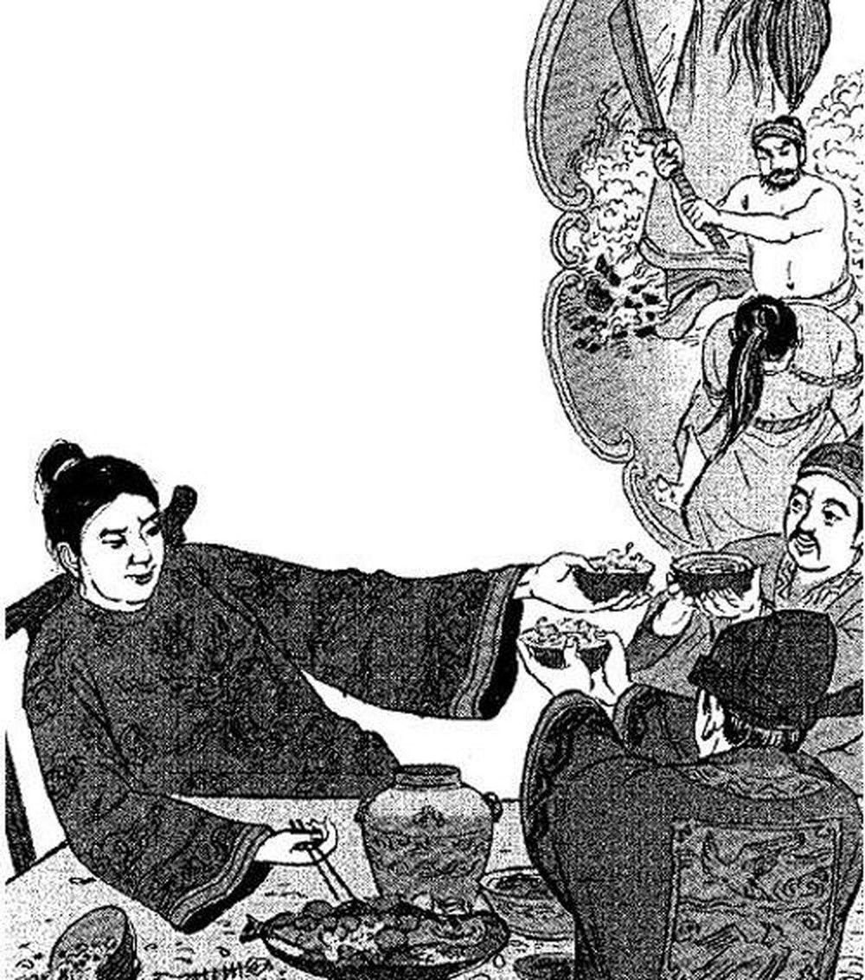
II. Đọc - hiểu văn bản
1. Cuộc đấu tranh ở trên trần gian của Ngô Tử Văn
a. Giới thiệu nhân vật Ngô Tử Văn.
- Tên: Ngô Tử Văn tên Soạn
- Quê quán: Huyện Yên Dũng đất Lạng Giang
- Tính tình: Khảng khái, nóng nảy, thấy sự gian tà thì không chịu được.

Slide 16
II. Đọc - hiểu văn bản
1. Cuộc đấu tranh ở trên trần gian của Ngô Tử Văn
a. Giới thiệu nhân vật Ngô Tử Văn.
→ Cách giới thiệu trực tiếp ngắn gọn mang tính khẳng định gây chú ý người đọc.
→ Giọng điệu ngợi ca định hướng cách nhìn nhận cho người đọc về những hành động tiếp theo của nhân vật.

Slide 17
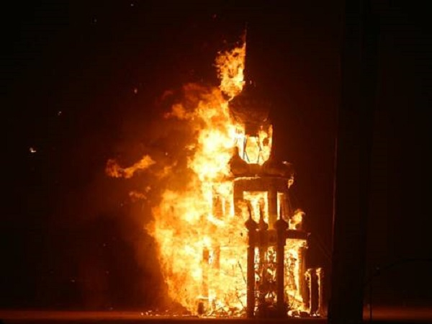
II. Đọc - hiểu văn bản
1. Cuộc đấu tranh ở trên trần gian của Ngô Tử Văn
b. Sự kiện đốt đền tà
Nguyên nhân: Tử Văn đốt đền vì ngôi đền ấy bị hồn ma tên tướng bại trận của Bắc triều chiếm giữ và tác quái.
Hành động: Chàng đã làm việc này một cách cẩn trọng, công khai, quyết liệt: “tắm gội sạch sẽ, khấn trời rồi châm lửa đốt đền”.
Tử Văn tin vào hành động chính nghĩa của mình.

Slide 18
II. Đọc - hiểu văn bản
1. Cuộc đấu tranh ở trên trần gian của Ngô Tử Văn
b. Sự kiện đốt đền tà
Thảo luận
Hành động đốt đền của Ngô Tử Văn có ý nghĩa gì?

Slide 19
- Ý nghĩa của hành động Tử Văn đốt đền:
II. Đọc - hiểu văn bản
1. Cuộc đấu tranh ở trên trần gian của Ngô Tử Văn
b. Sự kiện đốt đền tà
+ Thể hiện tinh thần khảng khái, cương trực của kẻ sĩ, quyết vì dân trừ hại.
+ Thể hiện tinh thần dân tộc mạnh mẽ qua việc diệt trừ hồn ma tên tướng giặc hung bạo, bảo vệ Thổ thần nước Việt, người từng có công giúp Lí Nam Đế chống ngoại xâm.

Slide 20
c. Tử Văn gặp hồn ma Bách hộ họ Thôi
II. Đọc - hiểu văn bản
1. Cuộc đấu tranh ở trên trần gian của Ngô Tử Văn
Bách hộ họ Thôi | Tử Văn
Khôi ngô, cao lớn đầu đội mũ trụ tự xưng là cư sĩ đòi dựng trả ngôi đền. Dùng nguyên lí đạo Nho để buộc tội, lấy oai linh quỷ thần để hăm doạ  Bản chất xảo quyệt. | “Tử Văn mặc kệ vẫn cứ ngồi ngất ngưởng tự nhiên”.  Đây không phải là hành động bất cần của kẻ liều lĩnh mà là hành động tự tin của người nắm được chính nghĩa.

Slide 21
d. Tử Văn gặp Thổ Công
II. Đọc - hiểu văn bản
1. Cuộc đấu tranh ở trên trần gian của Ngô Tử Văn
Thổ Công | Tử Văn
- “Một ông già áo vải mũ đen, phong độ nhàn nhã tính tình khiêm tốn đến tỏ lời mừng”. - Kể lại sự tình. | “Sao mà nhiều thần quá vậy?” Tử Văn cặn kẽ hỏi: “Hắn có thực là tay hung hãn, có thể gieo vạ cho tôi không?”  Tin tưởng vào công lý, chính nghĩa

Slide 22
II. Đọc - hiểu văn bản
1. Cuộc đấu tranh ở trên trần gian của Ngô Tử Văn
- Thể hiện tinh thần khảng khái, cương trự
- Thể hiện tinh thần dân tộc mạnh mẽ
- Sự xuất hiện của Thổ Công đã khiến Tử Văn không còn chiến đấu đơn độc.

Slide 23
Củng Cố
Bài Học

Slide 24
Câu 1: Đặc điểm nổi bật của truyền kì?
A. Cốt truyện mang màu sắc dân gian hoặc dã sử
B. Nhân vật xuất hiện theo hàng trạng nhân vật
C. Sự kết hợp giữa yếu tố kì và yếu tố thực
D. Lời văn đan xen giữa văn xuôi và thơ

Slide 25
Câu 2: Truyền kì mạn lục của Nguyễn Dữ bao gồm bao nhiêu truyện?
A. 16
B. 18
C. 20
D. 22

Slide 26
Câu 3: Tên tác phẩm Truyền kì mạn lục của Nguyễn Dữ có nghĩa là?
A. Tập sách ghi chép những chuyên kì lạ và được lưu truyền
B. Tập sách ghi chép những điều hoang đường
C. Tập sách ghi chép tản mạn những điều kì lạ và được lưu truyền
D. Tập sách ghi chép những điều kì lạ.

